Slide 1
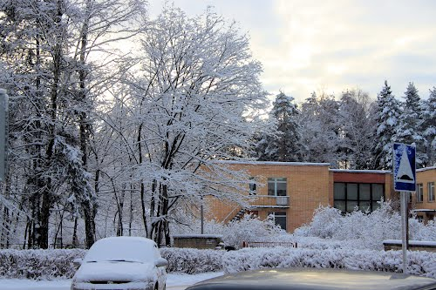
Наш город Протвино.

Slide 2
Мельница у Протвы.

Slide 3
Храм

Slide 4
Фонтан у д/к «Протон»

Slide 5
Лицей.

Slide 6
Фестивальный проезд.

Slide 7
Улица Ленина.

Slide 8
Жилой квартал

Slide 9
Улица Ленина. АТС

Slide 10
Поликлиника .

Slide 11
Улица Гагарина .

Slide 12
Спасибо за внимание!

Slide 13
Лесной бульвар .

